Slide 1

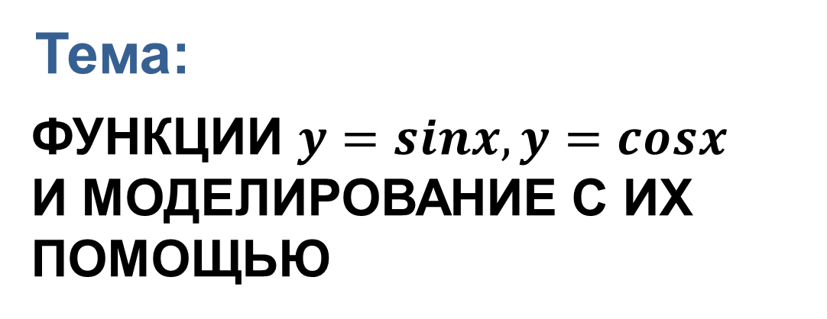
АЛГЕБРА
10 класс
Тема:
ФУНКЦИИ $y=sinx, y=cosx$ И МОДЕЛИРОВАНИЕ С ИХ ПОМОЩЬЮ

Slide 2
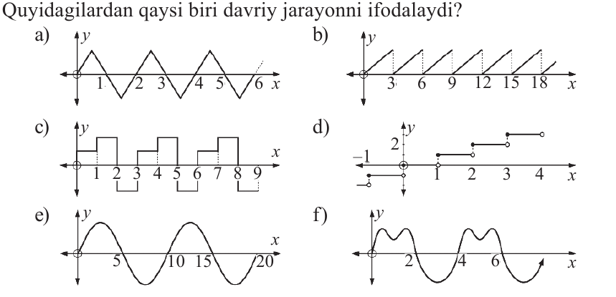
ПРОВЕРКА САМОСТОЯТЕЛЬНОЙ РАБОТЫ
115. Какие из следующих графиков выражают периодический процесс?
d) не периодический процесс
a) b) c) e) f) периодический процесс

Slide 3
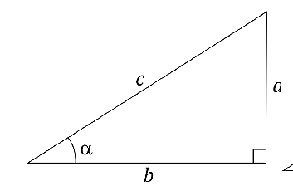
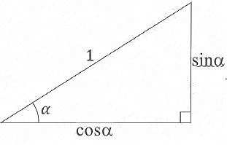
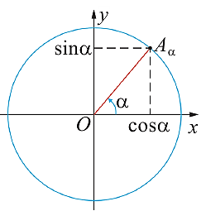
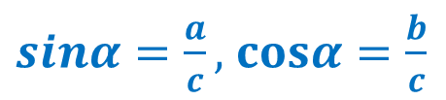

ФУНКЦИИ $y=sinx, y=cosx$
Пусть в прямоугольном треугольнике a, b – катеты, c − гипотенуза. Угол, противоположный катету a, обозначим через α
Если принять длину гипотенузы за 1, то рис.1 примет вид рис. 2.
Рис. 1
$sinα=\frac{a}{c},$ $cosα=\frac{b}{c}$
Рис. 2
Рис. 3
$a=c∙sinα,$ $b=c∙cosα$

Slide 4
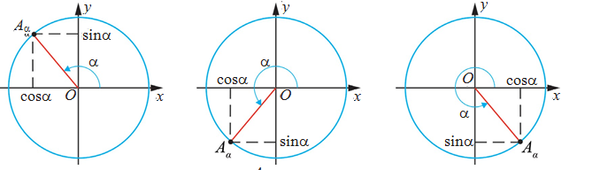
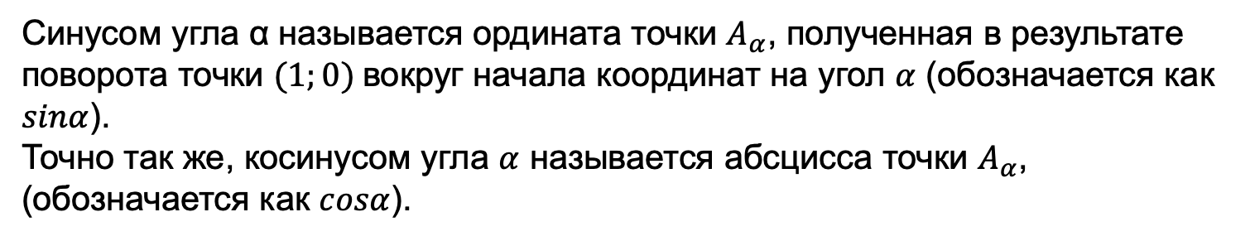
ФУНКЦИИ $y=sinx, y=cosx$
Синусом угла α называется ордината точки $A_{α}$, полученная в результате поворота точки $(1;0)$вокруг начала координат на угол $α$ (обозначается как $sinα$).
Точно так же, косинусом угла $α$ называется абсцисса точки $A_{α}$, (обозначается как $cosα$).

Slide 5
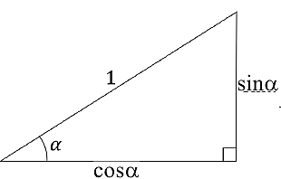


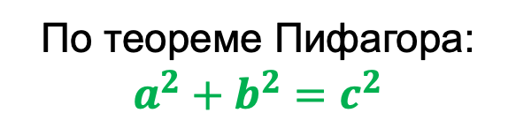

ФУНКЦИИ $y=sinx, y=cosx$
По теореме Пифагора: $a^{2}+b^{2}=c^{2}$
$$a=c∙sinα=sinα$$
$$b=c∙cosα=cosα$$
$\sin^{2}α+\cos^{2}α=1$ (1)
$$0°≤α≤360°.$$
Отношение длины дуги, соответствующее центральному углу $α$ на радиус той же дуги, называется радианной мерой этого угла.
Радианная мера угла a, заданная в градусах, равна $\frac{π}{{180}^{0}}α$.

Slide 6
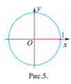
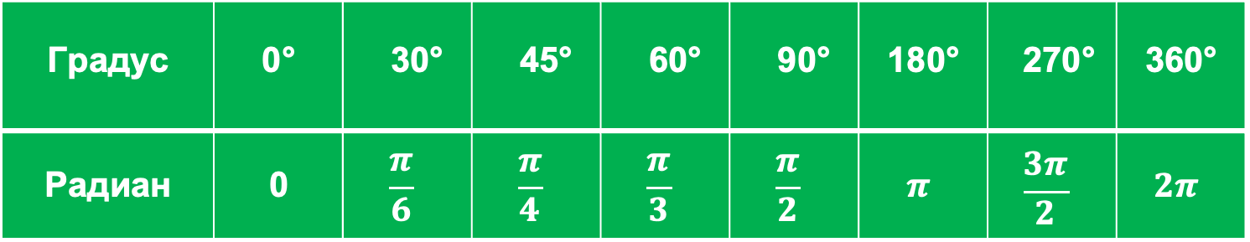
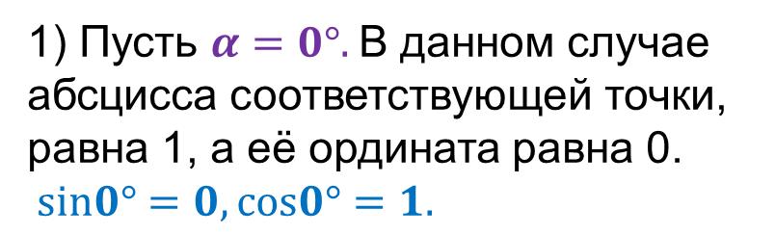
ФУНКЦИИ $y=sinx, y=cosx$
Приведём таблицу радианных мер наиболее часто встречающихся углов:
Градус | 0° | 30° | 45° | 60° | 90° | 180° | 270° | 360°
Радиан | 0 | $$\frac{π}{6}$$ | $$\frac{π}{4}$$ | $$\frac{π}{3}$$ | $$\frac{π}{2}$$ | $$π$$ | $$\frac{3π}{2}$$ | $$2π$$
Найдём значения синуса и косинуса некоторых углов.
1) Пусть $α=0°.$В данном случае абсцисса соответствующей точки, равна 1, а её ордината равна 0. $sin0°=0, cos0°=1.$

Slide 7
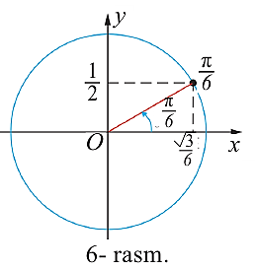
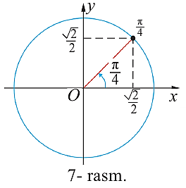
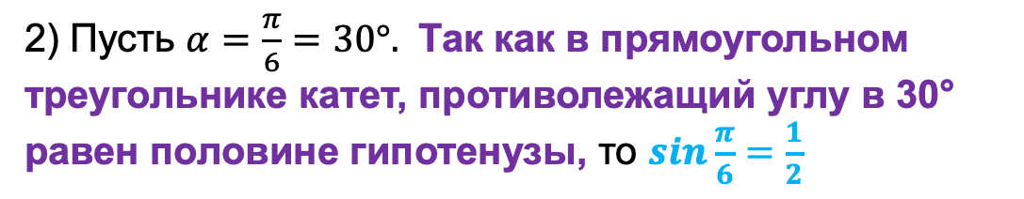
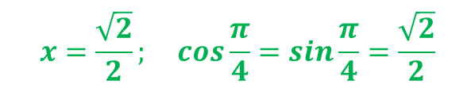

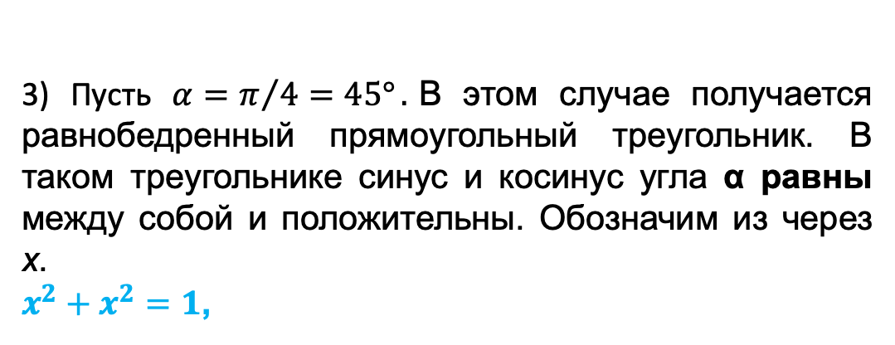
ФУНКЦИИ $y=sinx, y=cosx$
2) Пусть $α=\frac{π}{6}=30°.$ Так как в прямоугольном треугольнике катет, противолежащий углу в 30° равен половине гипотенузы, то $sin\frac{π}{6}=\frac{1}{2}$
$$cos\frac{π}{6}=\sqrt{(1−{\left(\frac{1}{2}\right)}^{2}}=\frac{\sqrt{3}}{2}$$
3) Пусть $α=π/{4=45°}.$В этом случае получается равнобедренный прямоугольный треугольник. В таком треугольнике синус и косинус угла α равны между собой и положительны. Обозначим из через x.
$x^{2}+x^{2}=1$,
$$x=\frac{\sqrt{2}}{2}; cos\frac{π}{4}=sin\frac{π}{4}=\frac{\sqrt{2}}{2}$$

Slide 8
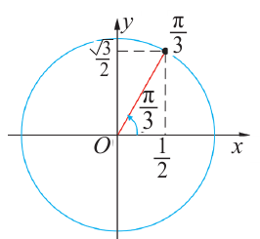
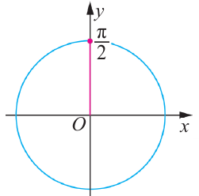

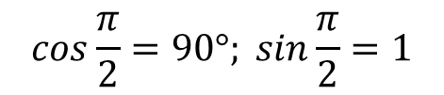

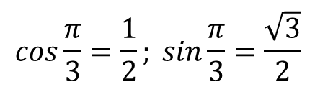
ФУНКЦИИ $y=sinx, y=cosx$
$$cos\frac{π}{3}=\frac{1}{2}; sin\frac{π}{3}=\frac{\sqrt{3}}{2}$$
4) $α=\frac{π}{3}=60°$
$$cos\frac{π}{2}=90°; sin\frac{π}{2}=1$$
5) $α=\frac{π}{2}=90°$

Slide 9
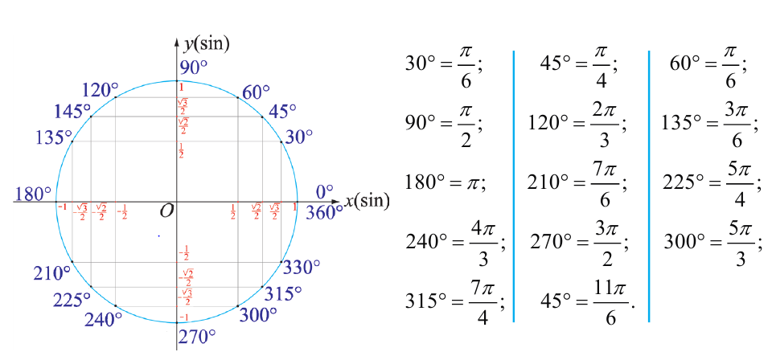
ФУНКЦИИ $y=sinx, y=cosx$

Slide 10
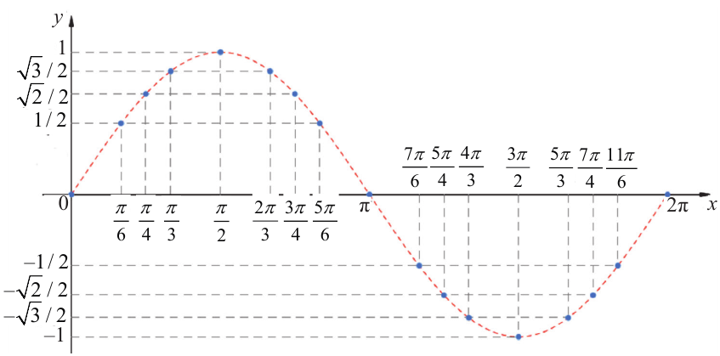
ФУНКЦИИ $y=sinx, y=cosx$
Теперь, соединив эти точки плавной кривой линией, получим изображение графика функции $y=sinx$ на промежутке [0; 2π]

Slide 11
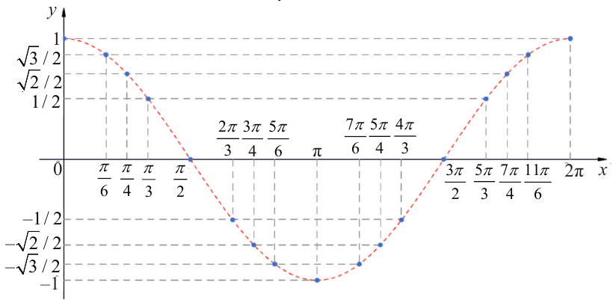
ФУНКЦИИ $y=sinx, y=cosx$
Теперь, соединив эти точки плавной кривой линией, получим изображение графика функции $y=cosx$ на промежутке [0; 2π]

Slide 12
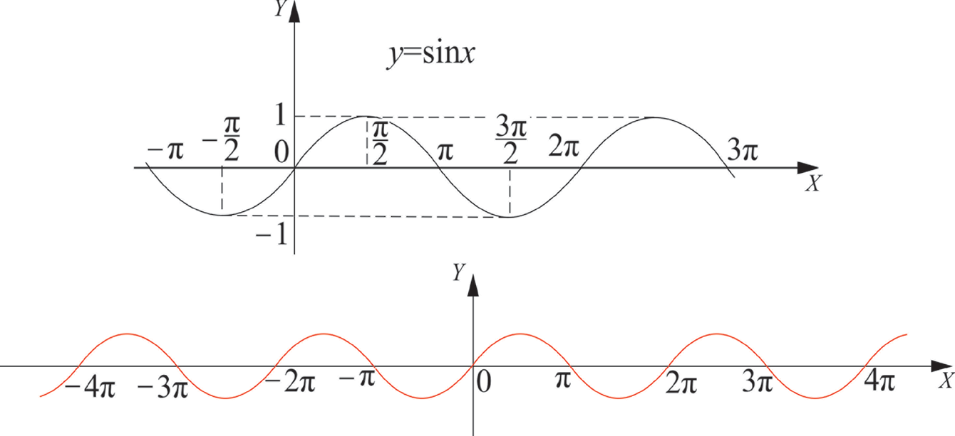

ФУНКЦИИ $y=sinx, y=cosx$
Продолжив эти графики периодически, получим графики функций
$$y=sinx$$
$$y=sinx, xεR$$

Slide 13
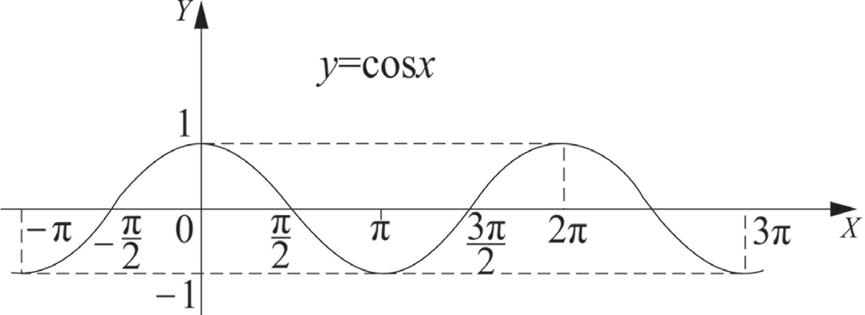
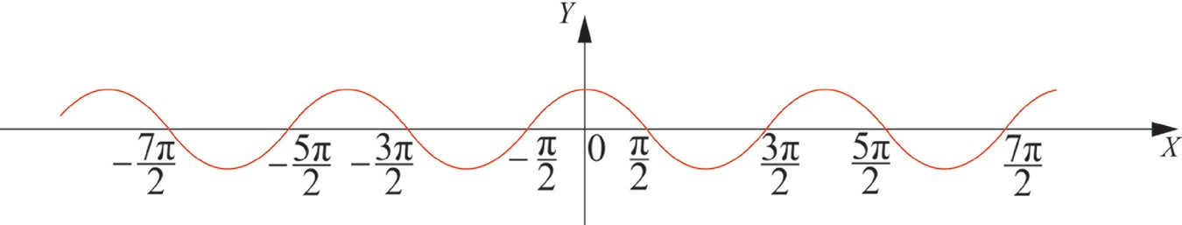

ФУНКЦИИ $y=sinx, y=cosx$
Продолжив эти графики периодически, получим графики функций
$$y=cosx$$
$$y=cosx, xεR$$

Slide 14
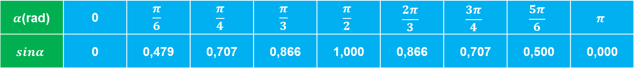
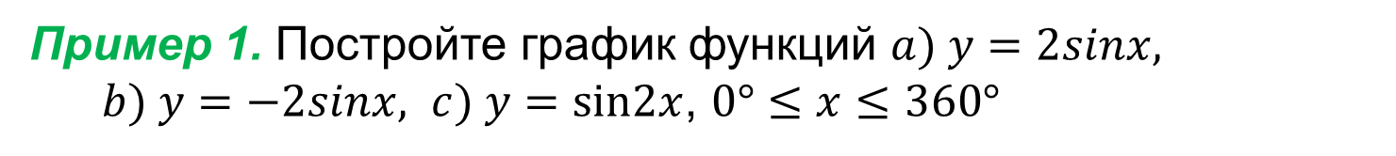


РЕШЕНИЕ ПРИМЕРОВ
Пример 1. Постройте график функций $a) y=2sinx, b) y=−2sinx, c) y=sin2x$, $0°≤x≤360°$
Решение.
радиан
$$0°≤x≤360°$$
$$0≤x≤2π$$
$α$(rad) | 0 | $$\frac{π}{6}$$ | $$\frac{π}{4}$$ | $$\frac{π}{3}$$ | $$\frac{π}{2}$$ | $$\frac{2π}{3}$$ | $$\frac{3π}{4}$$ | $$\frac{5π}{6}$$ | $$π$$
$$sinα$$ | 0 | 0,479 | 0,707 | 0,866 | 1,000 | 0,866 | 0,707 | 0,500 | 0,000

Slide 15
РЕШЕНИЕ ПРИМЕРОВ

Slide 16
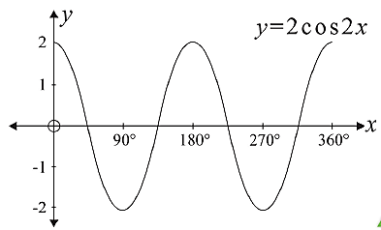
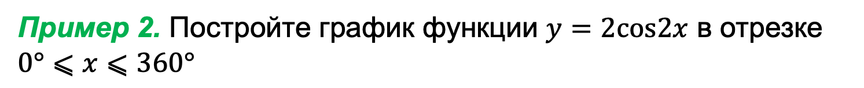
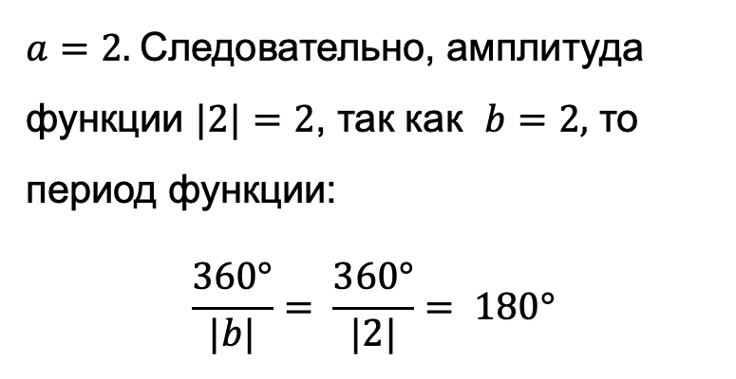
РЕШЕНИЕ ПРИМЕРОВ
Пример 2. Постройте график функции $y=2cos2x$ в отрезке $0°⩽x⩽360°$
Решение.
$a=2.$Следовательно, амплитуда функции $|2|=2$, так как $b=2,$ то период функции:
$$\frac{360°}{|b|}= \frac{360°}{|2|}= 180°$$

Slide 17

ЗАДАНИЯ ДЛЯ САМОСТОЯТЕЛЬНОГО РЕШЕНИЯ
Решить № 117 - 118
Стр. 37

